Slide 1
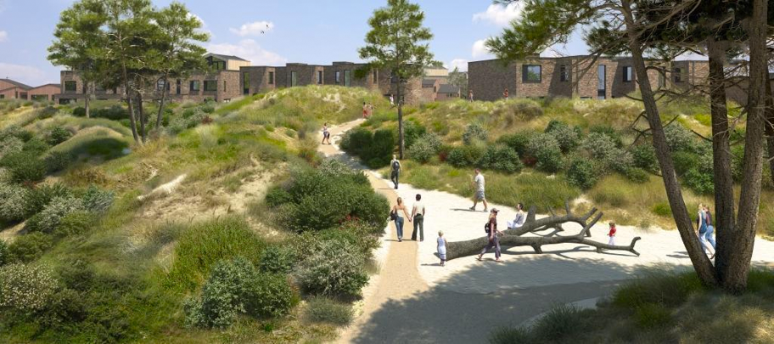


Slide 2
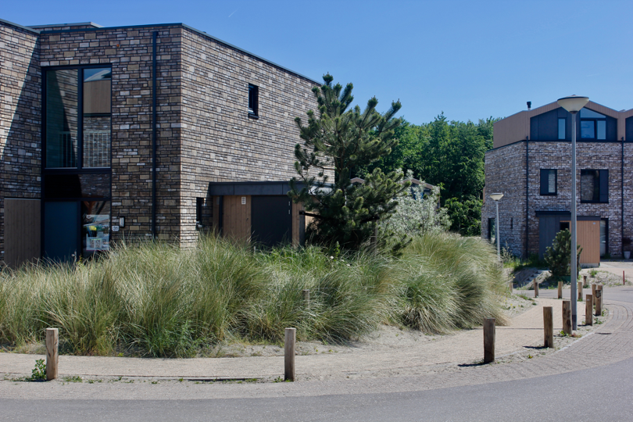


Slide 3
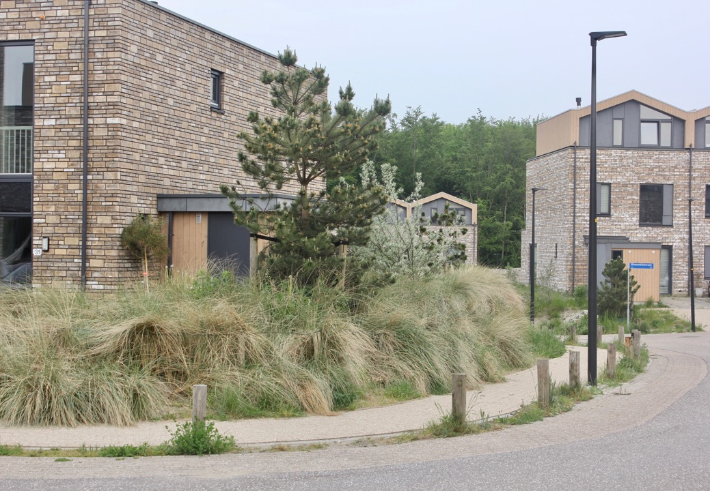

Slide 4
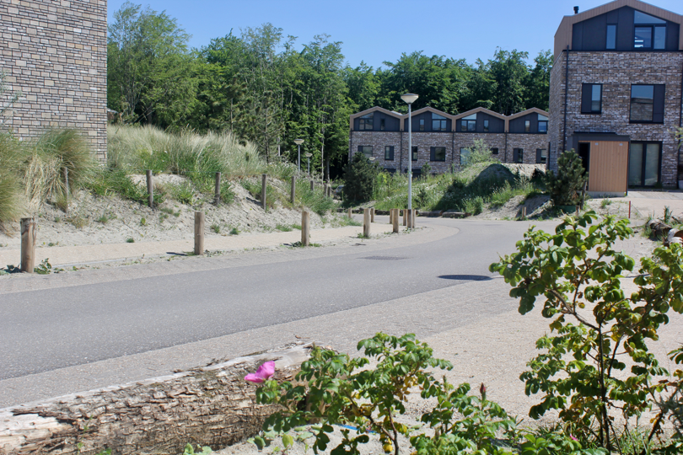

Slide 5
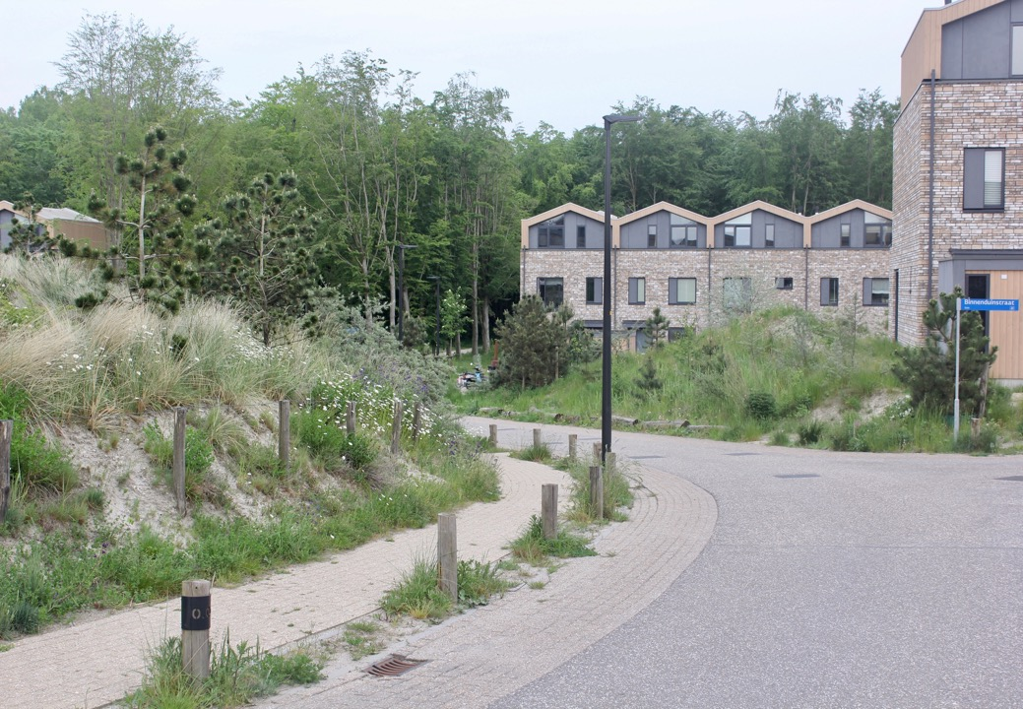

Slide 6
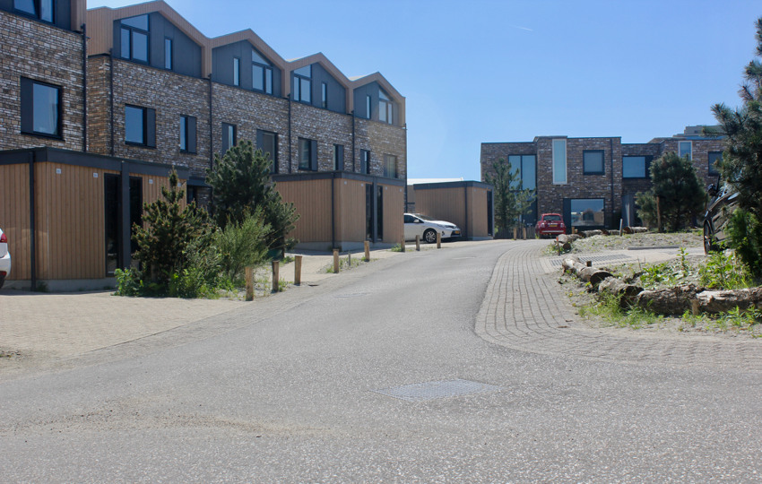

Slide 7
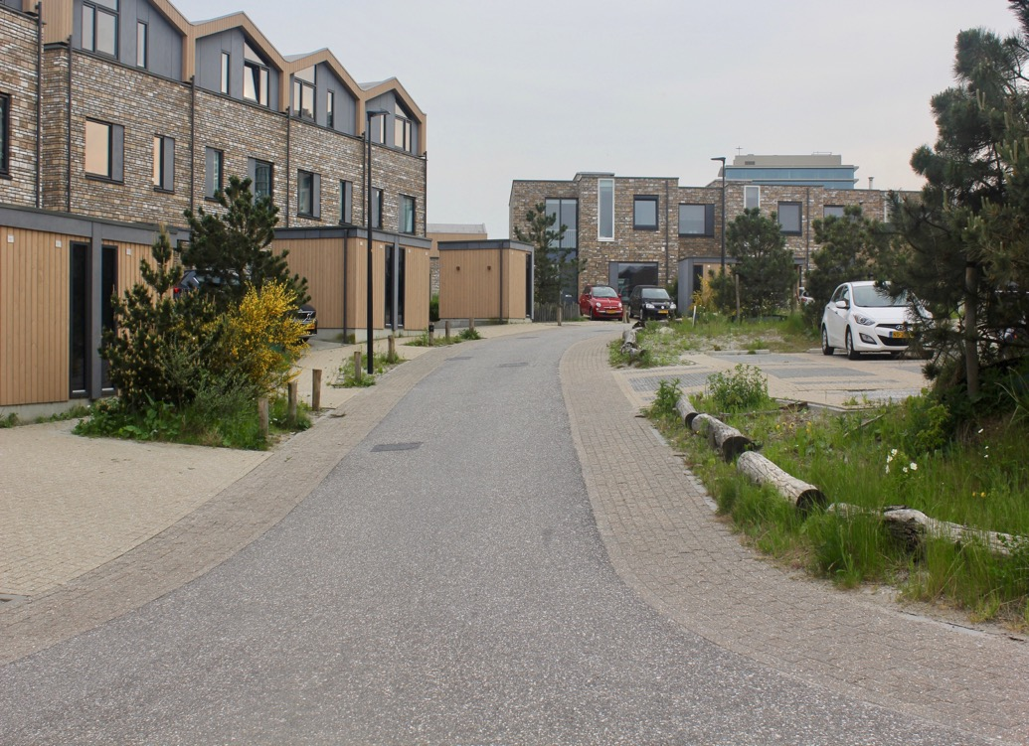

Slide 8
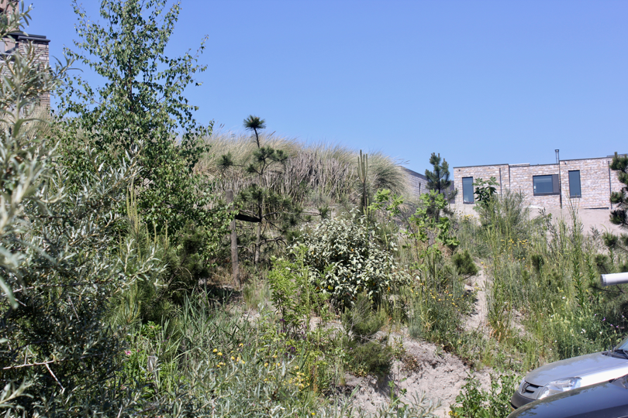

Slide 9
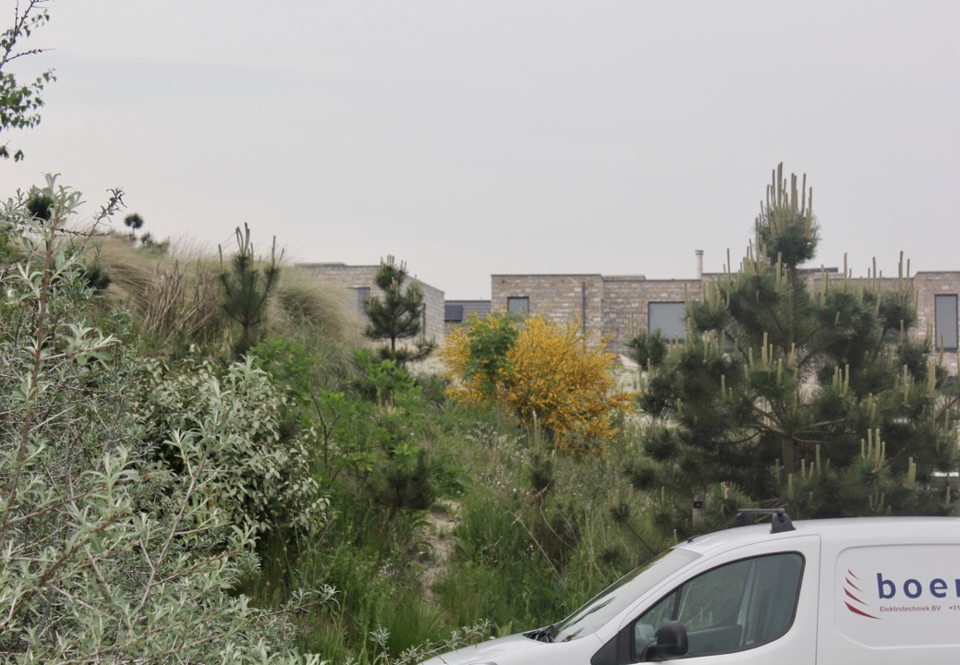

Slide 10
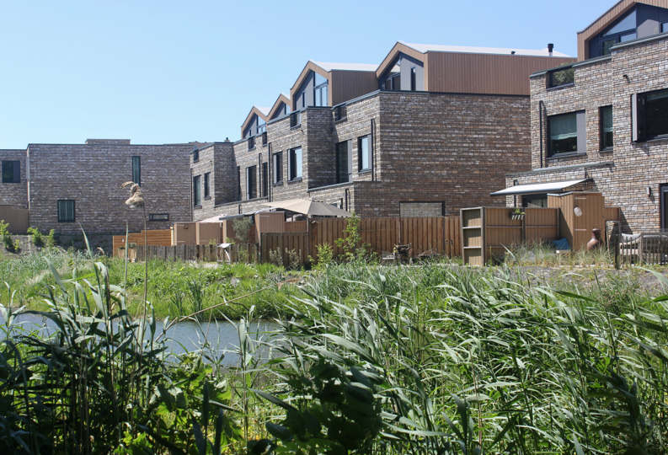

Slide 11
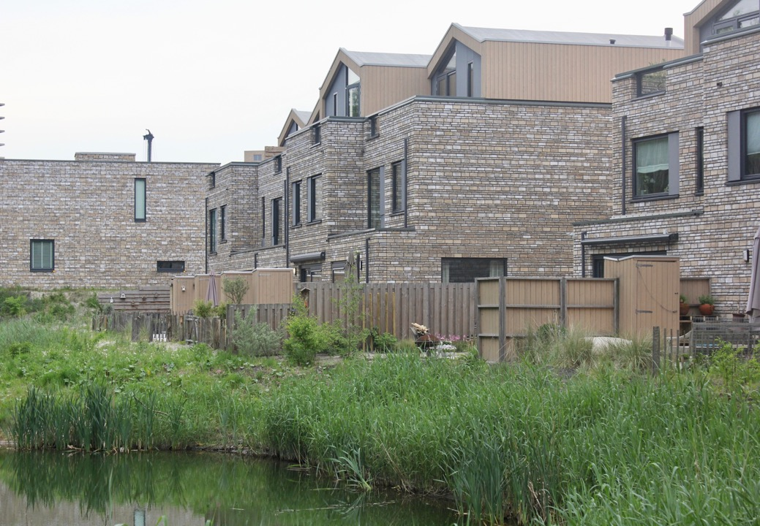

Slide 12
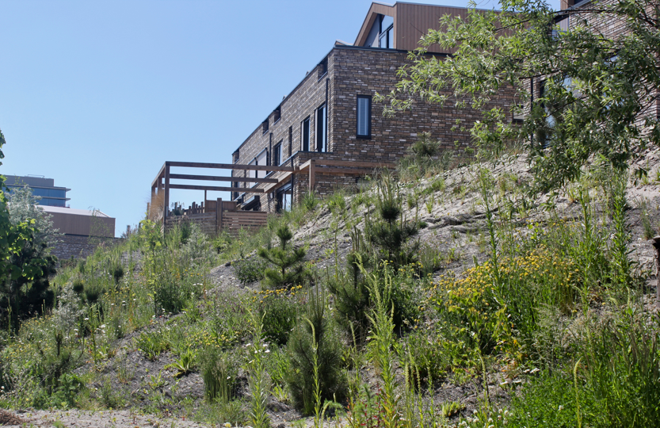

Slide 13
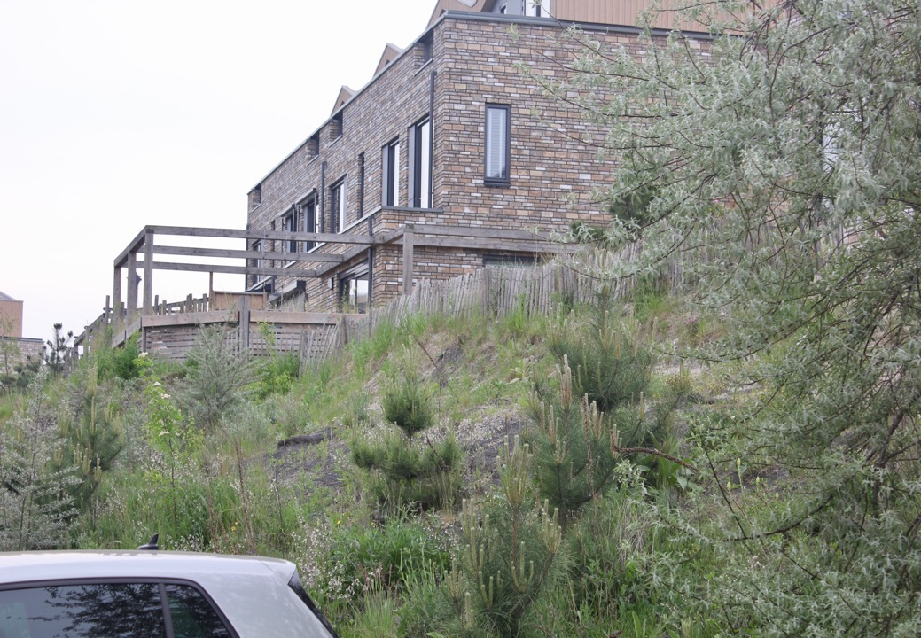

Slide 14
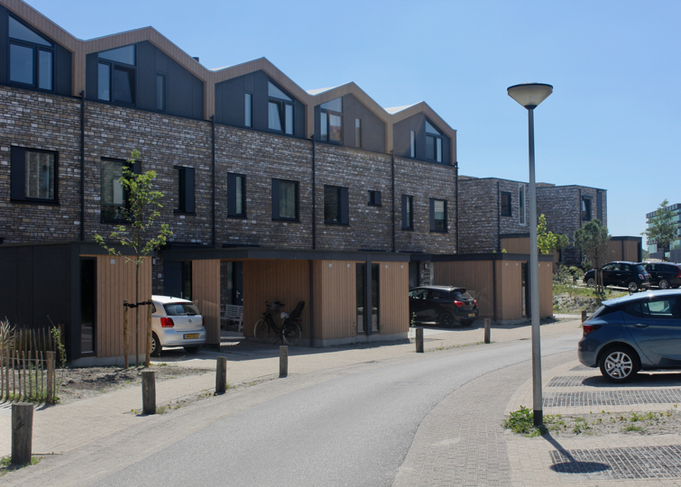

Slide 15
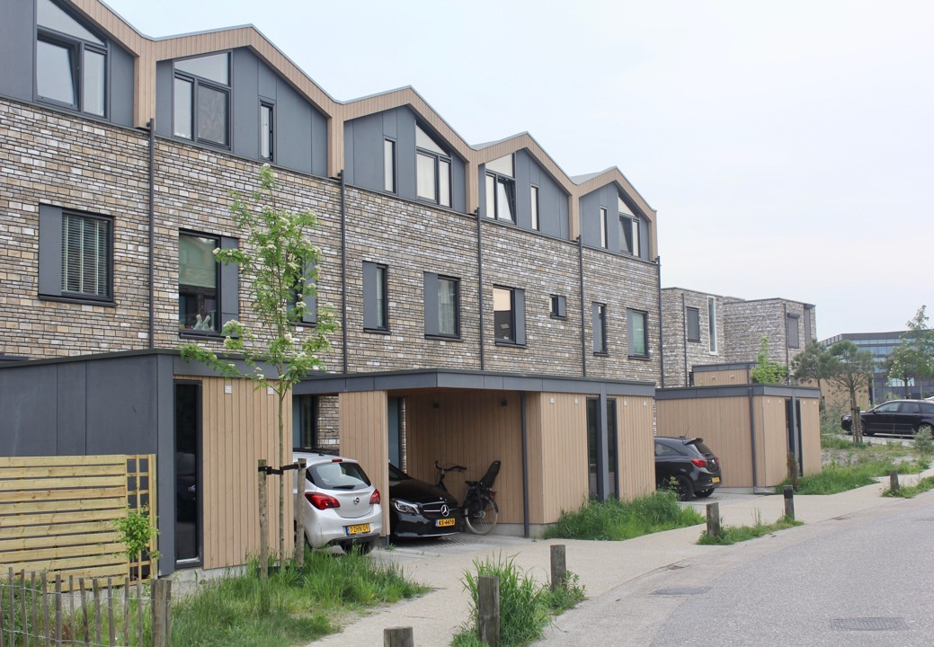

Slide 16
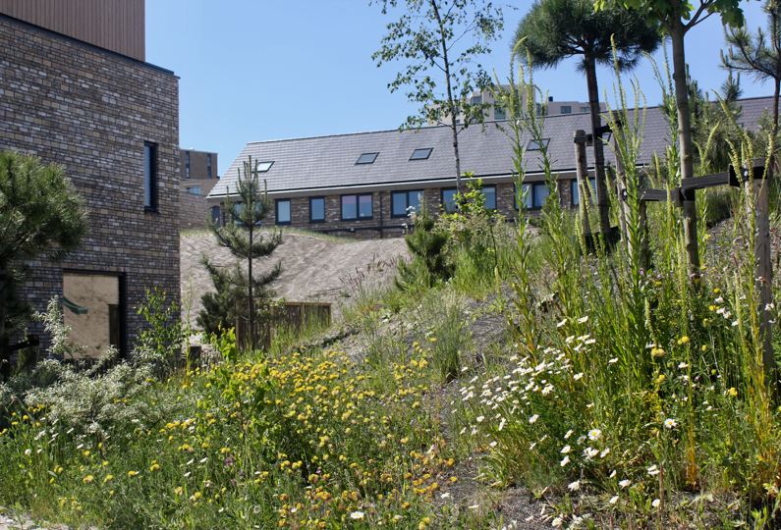

Slide 17
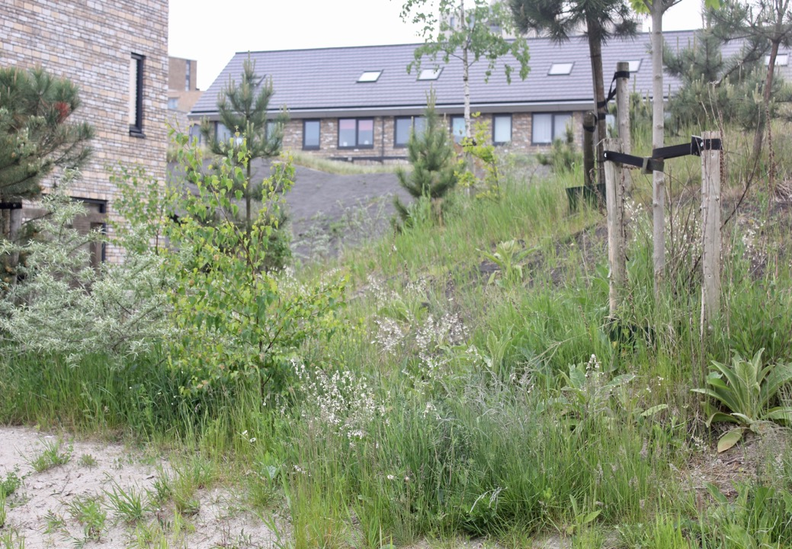

Slide 18
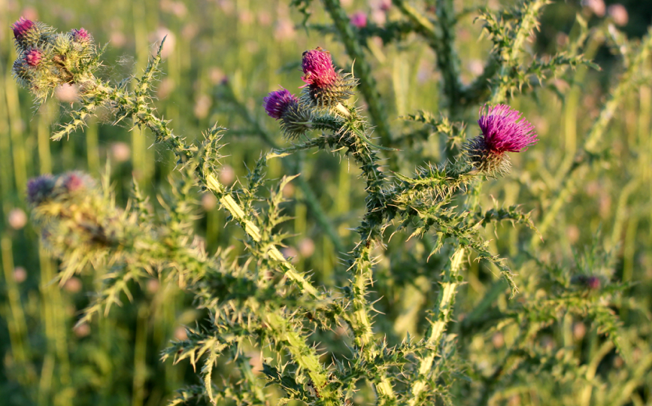

Slide 19
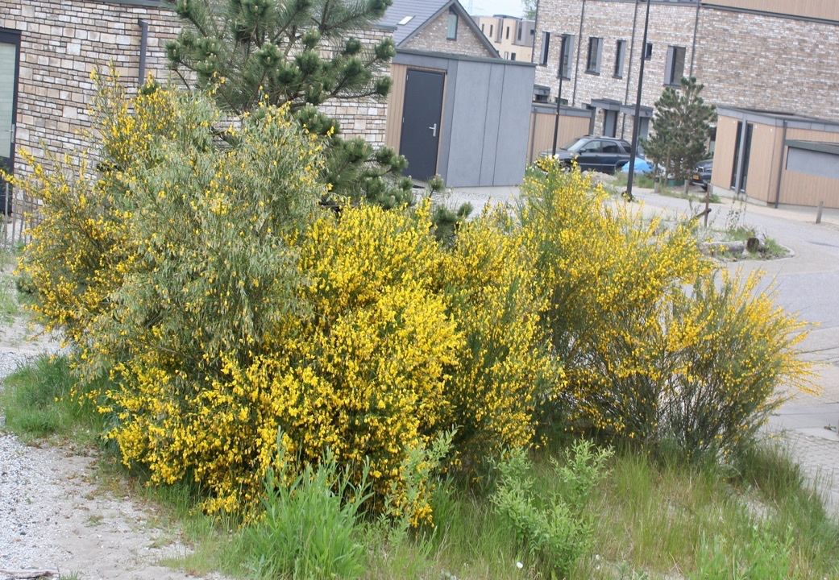

Slide 20
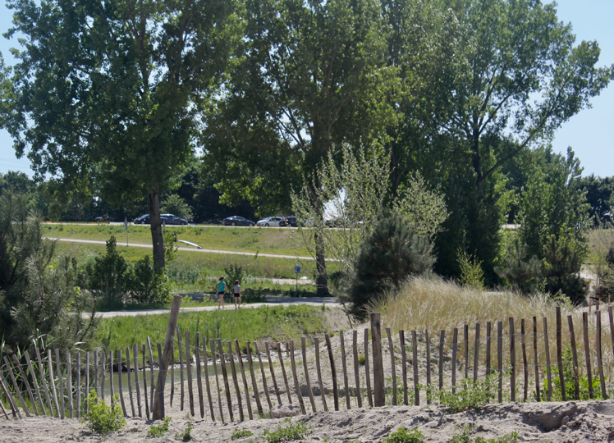

Slide 21
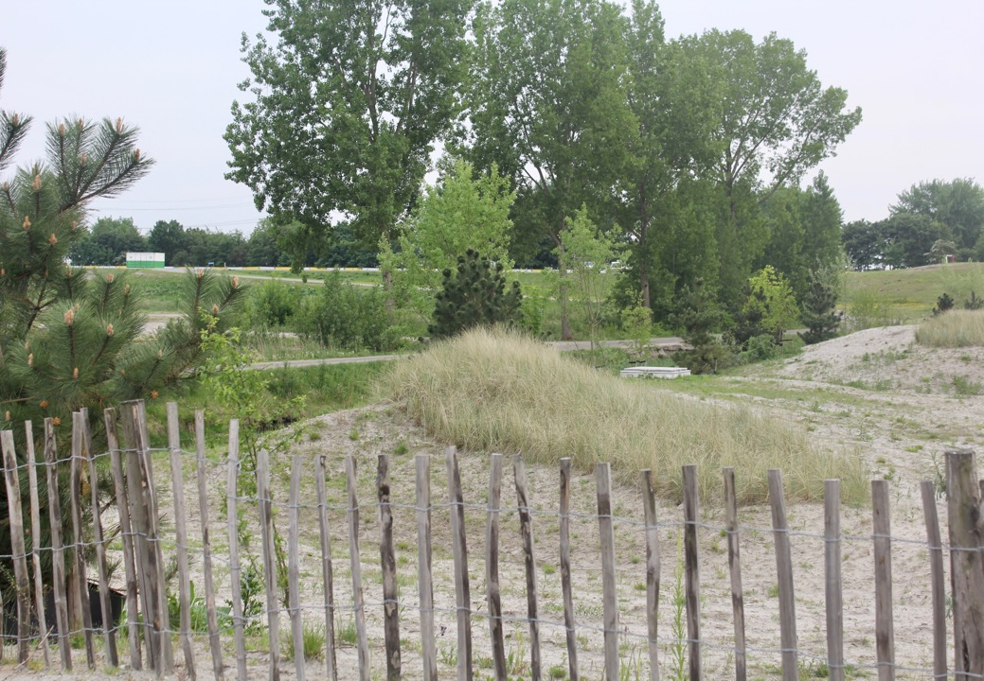

Slide 22
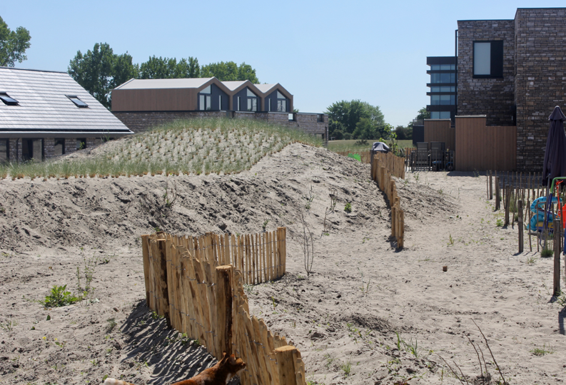

Slide 23
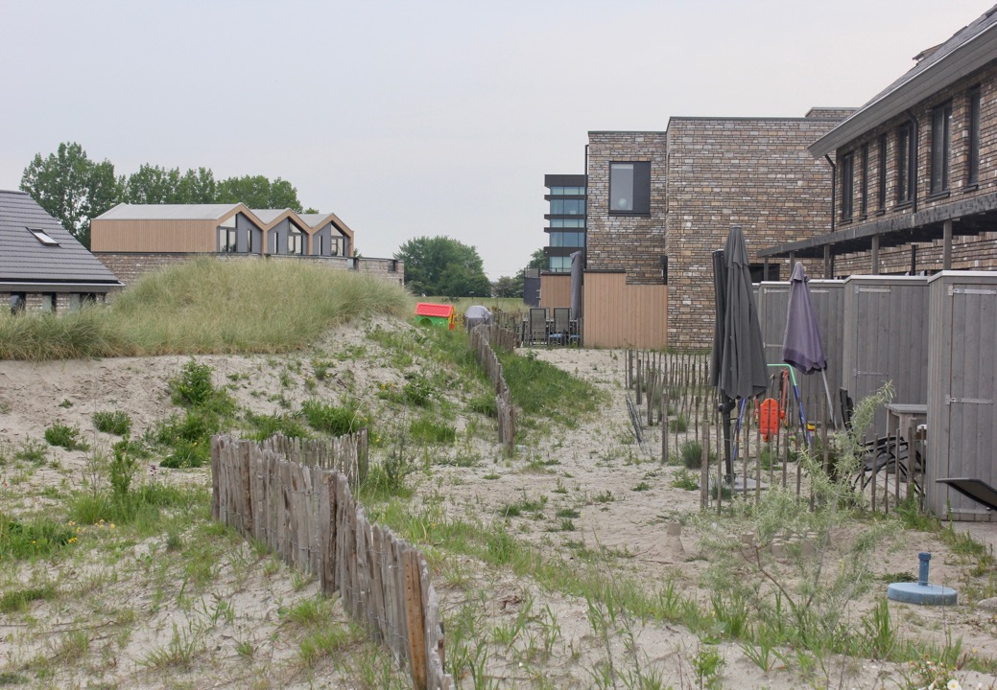

Slide 24
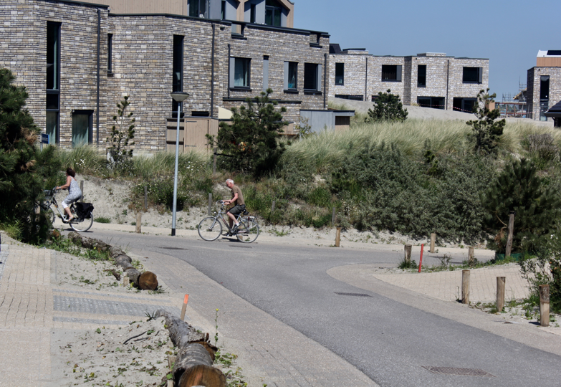

Slide 25
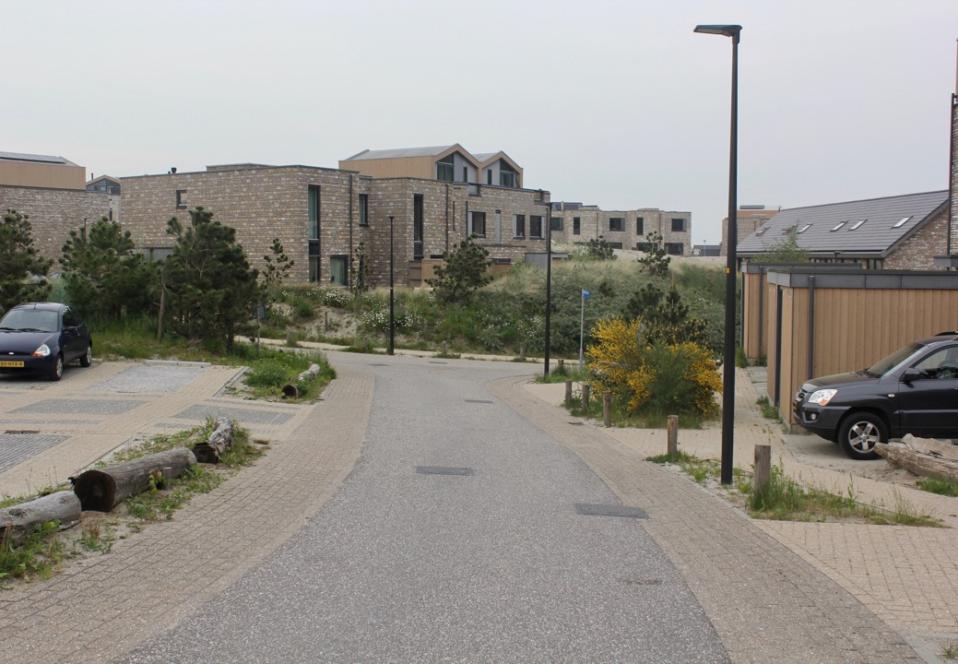

Slide 26
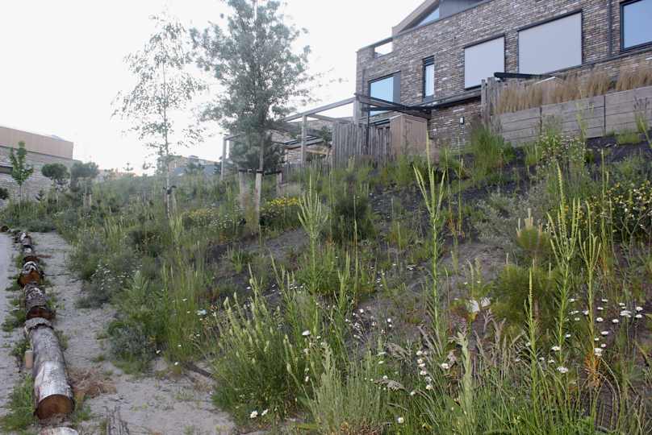

Slide 27
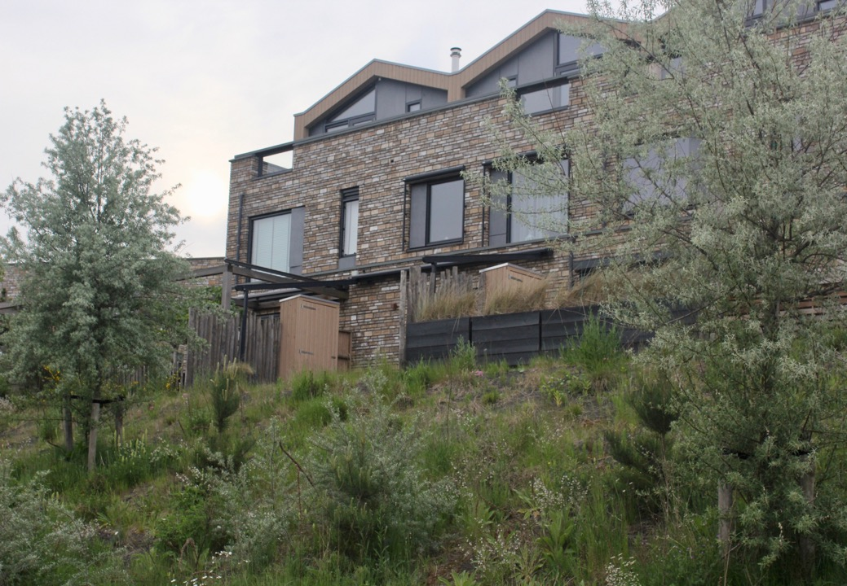

Slide 28
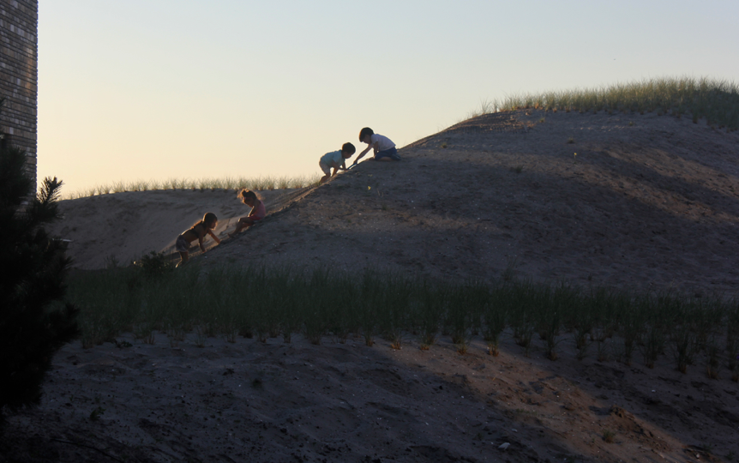

Slide 29
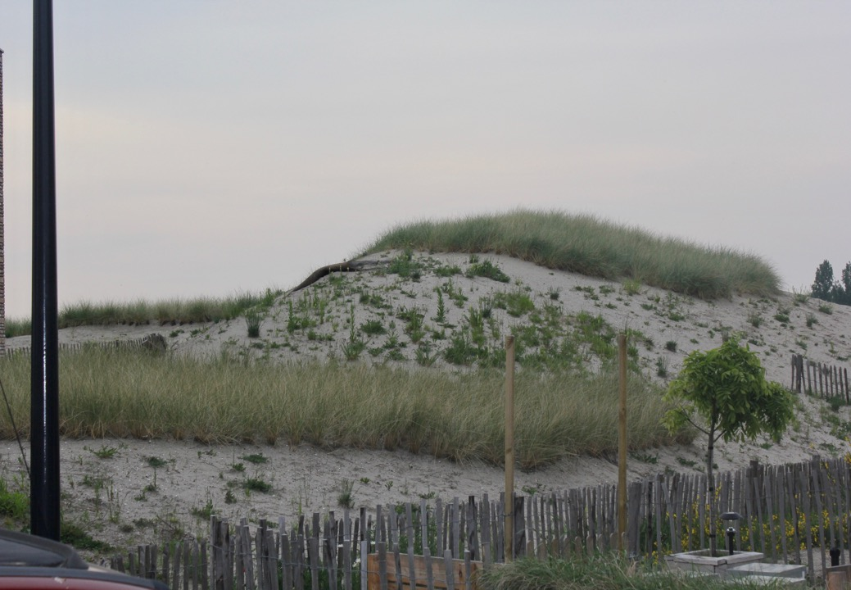

Slide 30
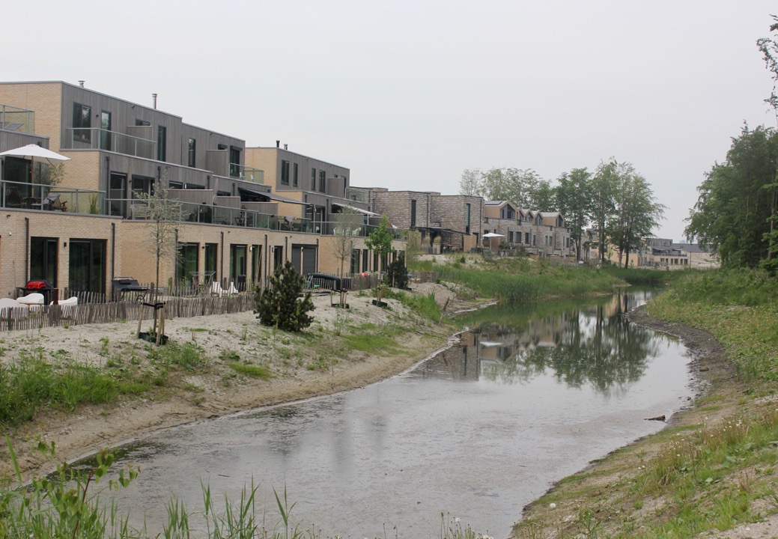

Slide 31
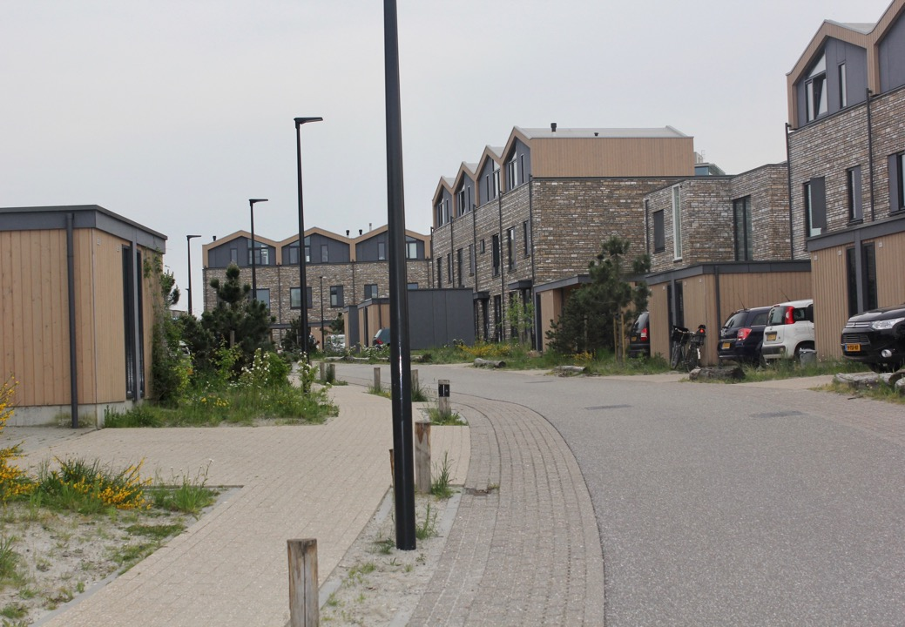

Slide 32
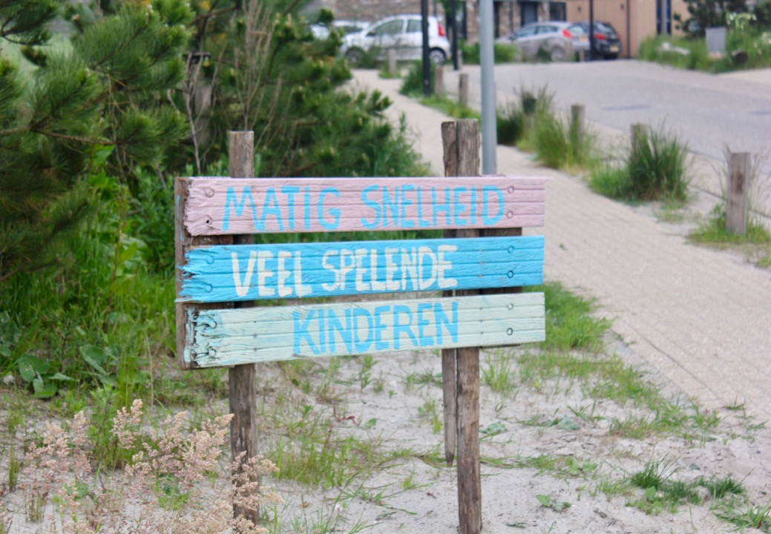

Slide 33
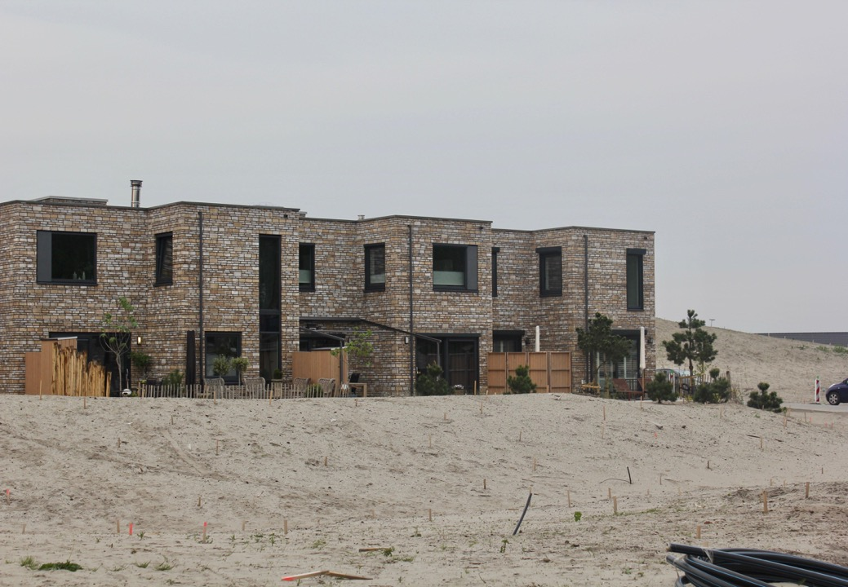

Slide 34
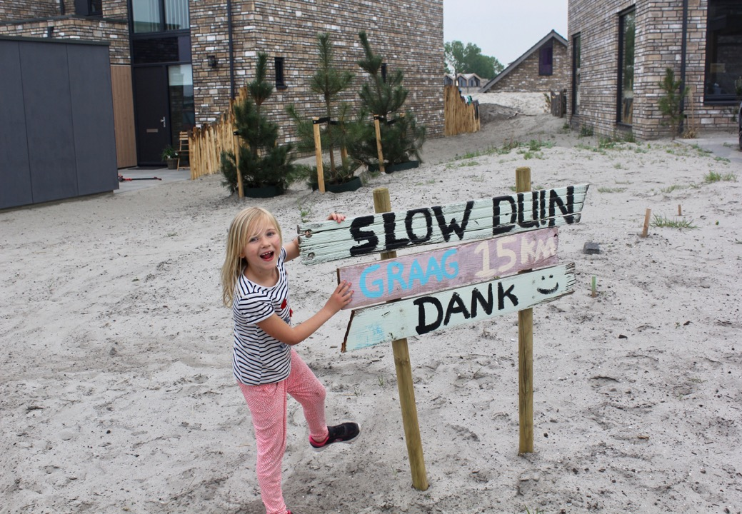

Slide 35
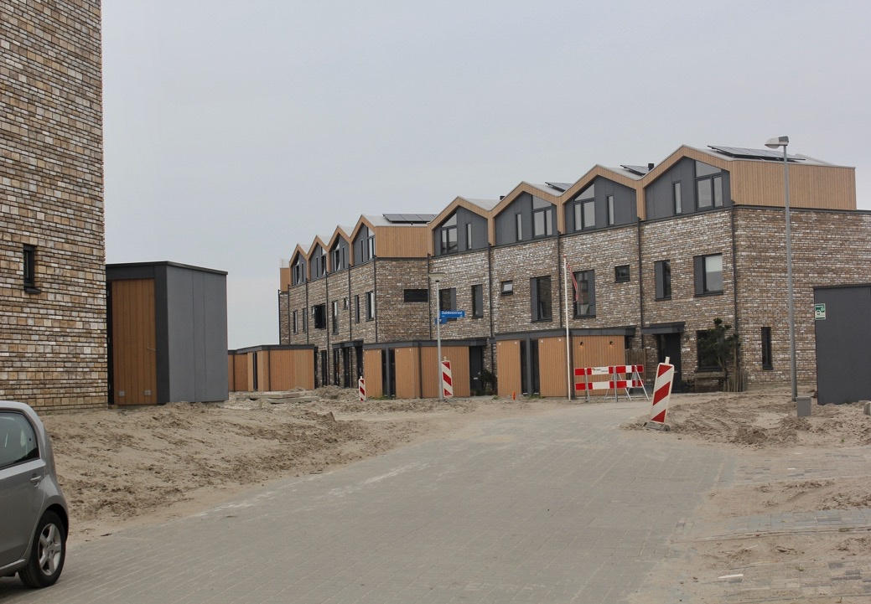

Slide 36
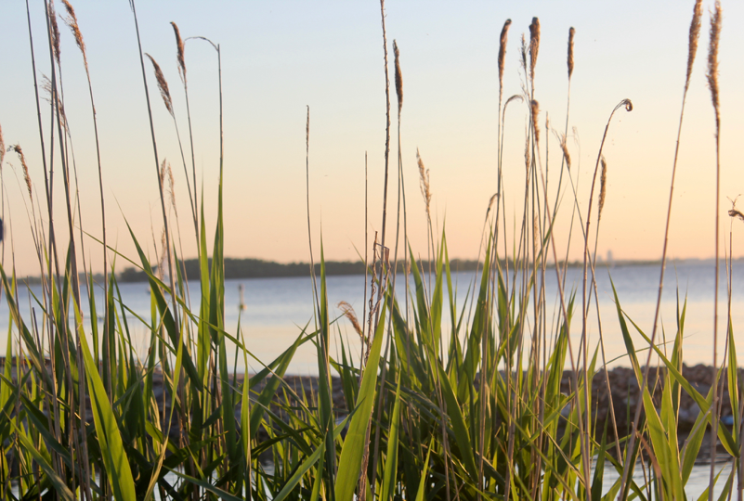

Slide 37
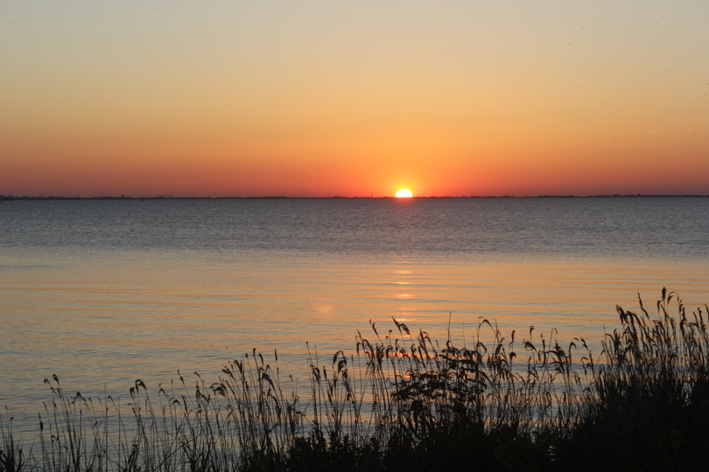

Slide 38
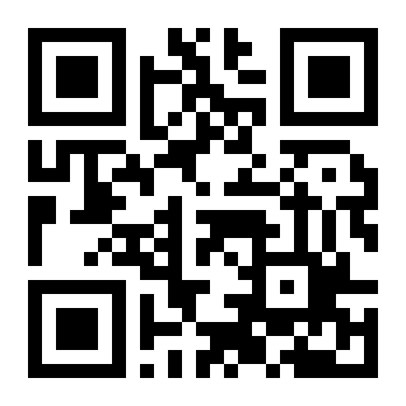

ledenvergadering zuiderduin 17-05-2018
Stemmen via smartphone:
Scan de QR code of
gebruik deze link: http://etc.ch/La25
Speciaal welkom:
Supermarkt Plus Slooten
(toekomstige bijzondere supermarkt in Duin)

Slide 39
agenda
• Opening vergadering
• Bewonersvereniging Zuiderduin
• Ontwikkelingen in en om Duin
• Rondvraag
• Afsluiting

Slide 40
agenda
• Opening vergadering
• Bewonersvereniging Zuiderduin
• Ontwikkelingen in en om Duin
• Rondvraag
• Afsluiting

Slide 41
agenda
• Opening vergadering
• Bewonersvereniging Zuiderduin
• Ontwikkelingen in en om Duin
• Rondvraag
• Afsluiting

Slide 42
wijzigingen bestuur
3 nieuwe bestuursleden

Slide 43
wijzigingen bestuur
2 nieuwe bestuursleden
Maaike Vergouw

Slide 44
wijzigingen bestuur
2 nieuwe bestuursleden
Maaike Vergouw
Frank Wolfs

Slide 45
wijzigingen bestuur
Brengen in stemming:
Zittend bestuur
Victor Mackaaij, Peter Köhnke en Yona Hümmels
2 nieuwe bestuursleden
Maaike Vergouw, Frank Wolfs
Vertrek per december 2017
Boaz van der Plas

Slide 46
financiën

Slide 47
financiën
IN |  | UIT
Inleg Amvest 225 woningen | €5625 | Locatie ALV 2017 | € 860,00
 |  | Hosting website vanaf 2016 | € 268,49
 |  | 8x vergaderingen bestuur in Harbour House | € 176,00
 |  | Materialen verkeersborden | € 170,82
 |  | Openingsborrel Strandseizoen | € 360,00
 |  | Oliebollentraktatie Reinbouw 2016 | € 75,00
Saldo per 17 mei 2018: € 3714,69

Slide 48
financiën
IN |  | UIT
Inleg Amvest 225 woningen | €5625 | Locatie ALV 2017 | € 860,00
 |  | Hosting website vanaf 2016 | € 268,49
 |  | 10x vergaderingen bestuur in Harbour House | € 176,00
 |  | Materialen verkeersborden | € 170,82
 |  | Openingsborrel Strandseizoen | € 360,00
 |  | Oliebollentraktatie Reinbouw 2016 | € 75,00
Saldo per 17 mei 2018: € 3714,69
Ter stemming: bijdrage bewonersvereniging Zuiderduin (poll)
Voorstel bijdrage voor 2018: 10 euro per woning in Zuiderduin te betalen vóór 31-12-2018

Slide 49
informatie en communicatie
Communicatiekanalen:
Website www.duinzuin.nl
Email info@duinzuid.nl
Kennisgeving nieuwe berichten op website via facebookgroep en/of preventiegroep Zuiderduin
Informatie op de website www.duinzuid.nl:
Informatie en communicatie
Regelgeving volgens koopcontract
Plantinformatie en hoogtekaart
Nieuwe foto´s van Duin zijn altijd welkom

Slide 50
informatie en communicatie
Communicatiekanalen:
Website www.duinzuin.nl
Email info@duinzuid.nl
Kennisgeving nieuwe berichten op website via facebookgroep en/of preventiegroep Zuiderduin
Informatie op de website www.duinzuid.nl:
Informatie en communicatie
Regelgeving volgens koopcontract
Plantinformatie en hoogtekaart
Nieuwe foto´s van Duin zijn altijd welkom
Algemene Verordering Gegevensbescherming (AVG)
Toestemming nodig voor het gebruik van uw e-mailadres (bij koffietafel)
Of vul het contactformulier in op de website: www.duinzuid.nl
Of stuur een mail met uw toestemming naar: info@duinzuid.nl
Ter stemming: gebruik preventie Whatsapp groep voor belangrijke communicatie vanuit bewonersvereniging

Slide 51
leefomgeving

Slide 52
leefomgeving
Wat hebben we gedaan:
Contacten en overleggen met Amvest / Gemeente
Meldingen over afval / onderhoud bij Gemeente: tijdelijk extra containers
Communicatie over schoonmaakacties
Borrel opening Strandseizoen bij Steel Creek

Slide 53
leefomgeving
Wat hebben we gedaan:
Contacten en overleggen met Amvest / Gemeente
Meldingen over afval / onderhoud bij Gemeente: tijdelijk extra containers
Communicatie over schoonmaakacties
Borrel opening Strandseizoen bij Steel Creek
Wat hebben bewoners zelf gedaan:
Schoonmaakacties (3 x), op initiatief van een aantal bewoners
Actieve facebook groep Zuiderduin

Slide 54
leefomgeving
Wat hebben we gedaan:
Contacten en overleggen met Amvest / Gemeente
Meldingen over afval / onderhoud bij Gemeente: tijdelijk extra containers
Communicatie over schoonmaakacties
Borrel opening Strandseizoen bij Steel Creek
Wat hebben bewoners zelf gedaan
Schoonmaakacties (3 x), op initiatief van een aantal bewoners
Actieve facebook groep Zuiderduin
Wat willen we nog doen:
Richting geven met gemeente en Amvest aan structurele afspraken over beheer Duin (na 2 jaar).
Borrel sluiting strandseizoen bij Steel Creek

Slide 55
leefomgeving
Wat hebben we gedaan:
Contacten en overleggen met Amvest / Gemeente
Meldingen over afval / onderhoud bij Gemeente: tijdelijk extra containers
Communicatie over schoonmaakacties
Borrel opening Strandseizoen bij Steel Creek
Wat hebben bewoners zelf gedaan
Schoonmaakacties (3 x), op initiatief van een aantal bewoners
Actieve facebook groep Zuiderduin
Wat willen we nog doen:
Richting geven met gemeente en Amvest aan structurele afspraken over beheer Duin (na 2 jaar).
Borrel sluiting strandseizoen bij Steel Creek
Wat kun je zelf doen:
Meldingen over afval / onderhoud bij Gemeente, via de BuitenBeter app

Slide 56
veiligheid

Slide 57
veiligheid
Wat hebben we gedaan:
Deelname aan overleg met Wijkagent / Gemeente / Amvest
Meldingen over snelheid / parkeren / verlichting: extra (tijdelijke) lantaarnpalen geplaatst.
Snelheidsborden in Duinstijl

Slide 58
veiligheid
Wat hebben we gedaan:
Deelname aan overleg met Wijkagent / Gemeente / Amvest
Meldingen over snelheid / parkeren / verlichting: extra (tijdelijke) lantaarnpalen geplaatst.
Snelheidsborden in Duinstijl
Wat hebben bewoners zelf gedaan:
Whatsapp groep veiligheid, aanmelden via Whatsapp Jordy: 06-81196759

Slide 59
veiligheid
Wat hebben we gedaan:
Deelname aan overleg met Wijkagent / Gemeente / Amvest
Meldingen over snelheid / parkeren / verlichting: extra (tijdelijke) lantaarnpalen geplaatst.
Snelheidsborden in Duinstijl
Wat hebben bewoners zelf gedaan:
WhatsApp groep veiligheid, aanmelden via Whatsapp Jordy: 06-81196759
Wat willen we nog doen:
Deelname aan overleg om structurele problemen te bespreken.

Slide 60
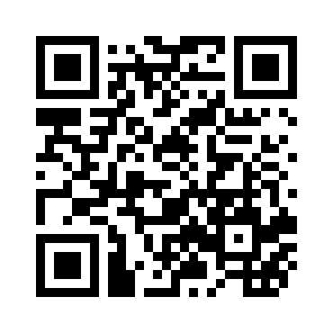
veiligheid
Wat hebben we gedaan:
Deelname aan overleg met Wijkagent / Gemeente / Amvest
Meldingen over snelheid / parkeren / verlichting: extra (tijdelijke) lantaarnpalen geplaatst.
Snelheidsborden in Duinstijl
Wat hebben bewoners zelf gedaan:
WhatsApp groep veiligheid, aanmelden via Whatsapp Jordy: 06-81196759
Wat willen we nog doen:
Deelname aan overleg om structurele problemen te bespreken.
Wat kun je zelf doen:
Meldingen veiligheid bij wijkagent, via https://www.facebook.com/wijkagenthansalmerepoort/

Slide 61
suggesties?
Bijvoorbeeld:
Is er behoefte aan speelplekken / -toestellen voor kinderen in Duin stijl?
Is er behoefte aan gezamenlijke opslagruimte voor gedeeld gebruik
(schoonmaakspullen, statafels, partytent etc.)
….

Slide 62
agenda
• Opening vergadering
• Bewonersvereniging Zuiderduin
• Ontwikkelingen in en om Duin
• Rondvraag
• Afsluiting

Slide 63
het woord is aan:
Tom Lankhorst – Amvest (Toelichting status en ontwikkeling Duin)
Ernst-Jan Giethoorn - Gemeente Almere (Toelichting buitendijkse ontwikkelingen)
Meta Drunen – StrandLAB (Ideeën kustzone)

Slide 64
het woord is aan:
Tom Lankhorst – Amvest (Toelichting status en ontwikkeling Duin)

Slide 65
het woord is aan:
Ernst-Jan Giethoorn - Gemeente Almere (Toelichting buitendijkse ontwikkelingen)

Slide 66
het woord is aan:
Meta Drunen – StrandLAB (Ideeën kustzone)
presentatie

Slide 67
agenda
• Opening vergadering
• Bewonersvereniging Zuiderduin
• Ontwikkelingen in en om Duin
• Rondvraag
• Afsluiting

Slide 68
rondvraag

Slide 69
agenda
• Opening vergadering
• Bewonersvereniging Zuiderduin
• Ontwikkelingen in en om Duin
• Rondvraag
• Afsluiting

Slide 70
dank iedereen

